Slide 1


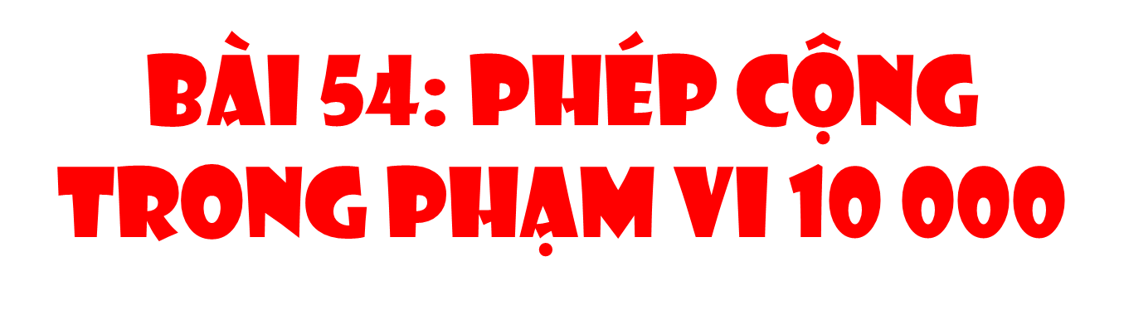


Slide 2

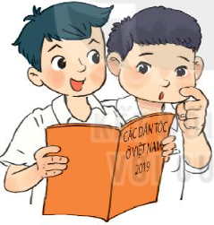
Hai dân tộc đó có tất cả bao nhiêu người?
Việt Nam có 54 dân tộc anh em.
Dân tộc Cống có 2 729 người, dân tộc Lô Lô có 4 827 người
2 729 + 4 827 = ?
2 729
4 827
9 cộng 7 bằng 16, viết 6 nhớ 1
+
2 cộng 1 bằng 3, 3 cộng 2 bằng 5, viết 5
7
5
6
5
7 cộng 8 bằng 15, viết 5 nhớ 1
2 cộng 1 bằng 3, 3 cộng 4 bằng 7, viết 7
2 729 + 4 827 = 7 556

Slide 3

1
Tính
6 428
3 481
2 576
4 518
6 307
826
837
524
+
+
+
+
Bảng con

Slide 4

Đặt tính rồi tính
3 628 + 4 845
4 252 + 5 284
3 847 + 635
3 628
4 845
4 252
5 284
3 847
635
+
+
+
8 453
9 536
4 482

Slide 5
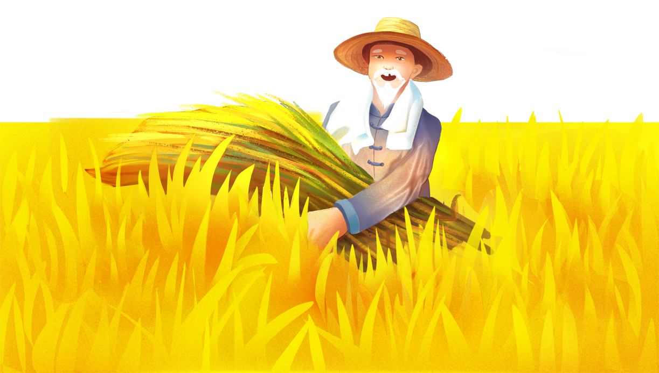
3. Vụ mùa năm nay, bác Hùng thu hoạch được 2 530 kg thóc, bác Dương thu hoạch được nhiều hơn bác Hùng 550 kg thóc. Hỏi vụ mùa năm nay bác Dương thu hoạch được bao nhiêu ki – lô – gam thóc?
Bài giải
Tóm tắt
Bác Dương thu hoạch được số ki – lô – gam thóc là:
Bác Hùng thu hoạch: 2 530 kg thóc
Bác Dương thu hoạch: nhiều hơn 550 kg
2 530 + 880 = 3 080 (kg)
Bác Dương thu hoạch: ? Kg thóc
Đáp số: 3 080 kg

Slide 6



Trên đường đi học về, chẳng may bạn Ếch không nhớ đường về nhà. Các em hãy giúp bạn Ếch trả lời các câu hỏi để bạn sớm về được nhà nhé!

Slide 7

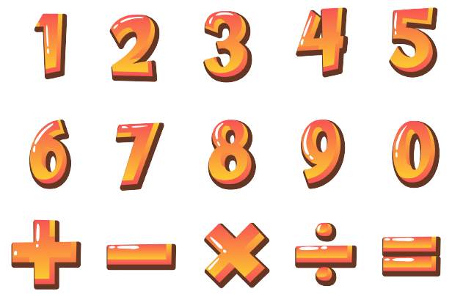



3 558 + 4 627 = ?
A. 8 175
B. 8 195
C. 8 185
D. 8 285
QUAY LẠI
Notes:
-GV bấm vào từng câu trả lời sẽ hiện đáp án.
-GV bấm vào mũi tên “Quay lại” để trở về slide câu hỏi.

Slide 8
Chọn câu đúng trong các câu sau đây:
A. Khi cộng ta cộng từ trái sang phải.
B. Khi tính đặt hàng đơn vị thẳng hàng chục.
C. Khi cộng ta cộng từ phải sang trái.
D. Khi tính không cần lưu ý có nhớ.
QUAY LẠI
Notes:
-GV bấm vào từng câu trả lời sẽ hiện đáp án.
-GV bấm vào mũi tên “Quay lại” để trở về slide câu hỏi.

Slide 9




